Slide 1





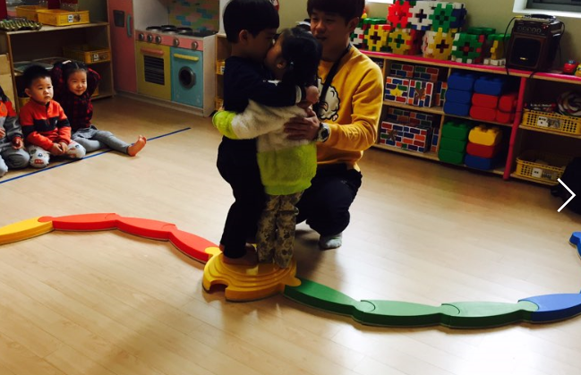
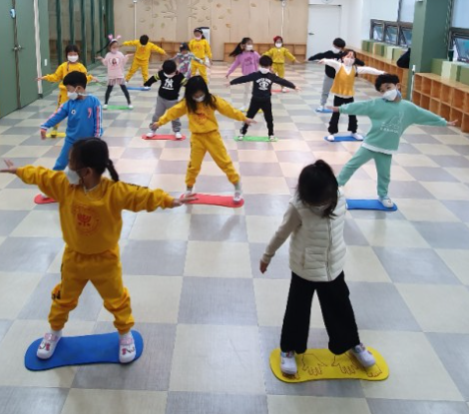
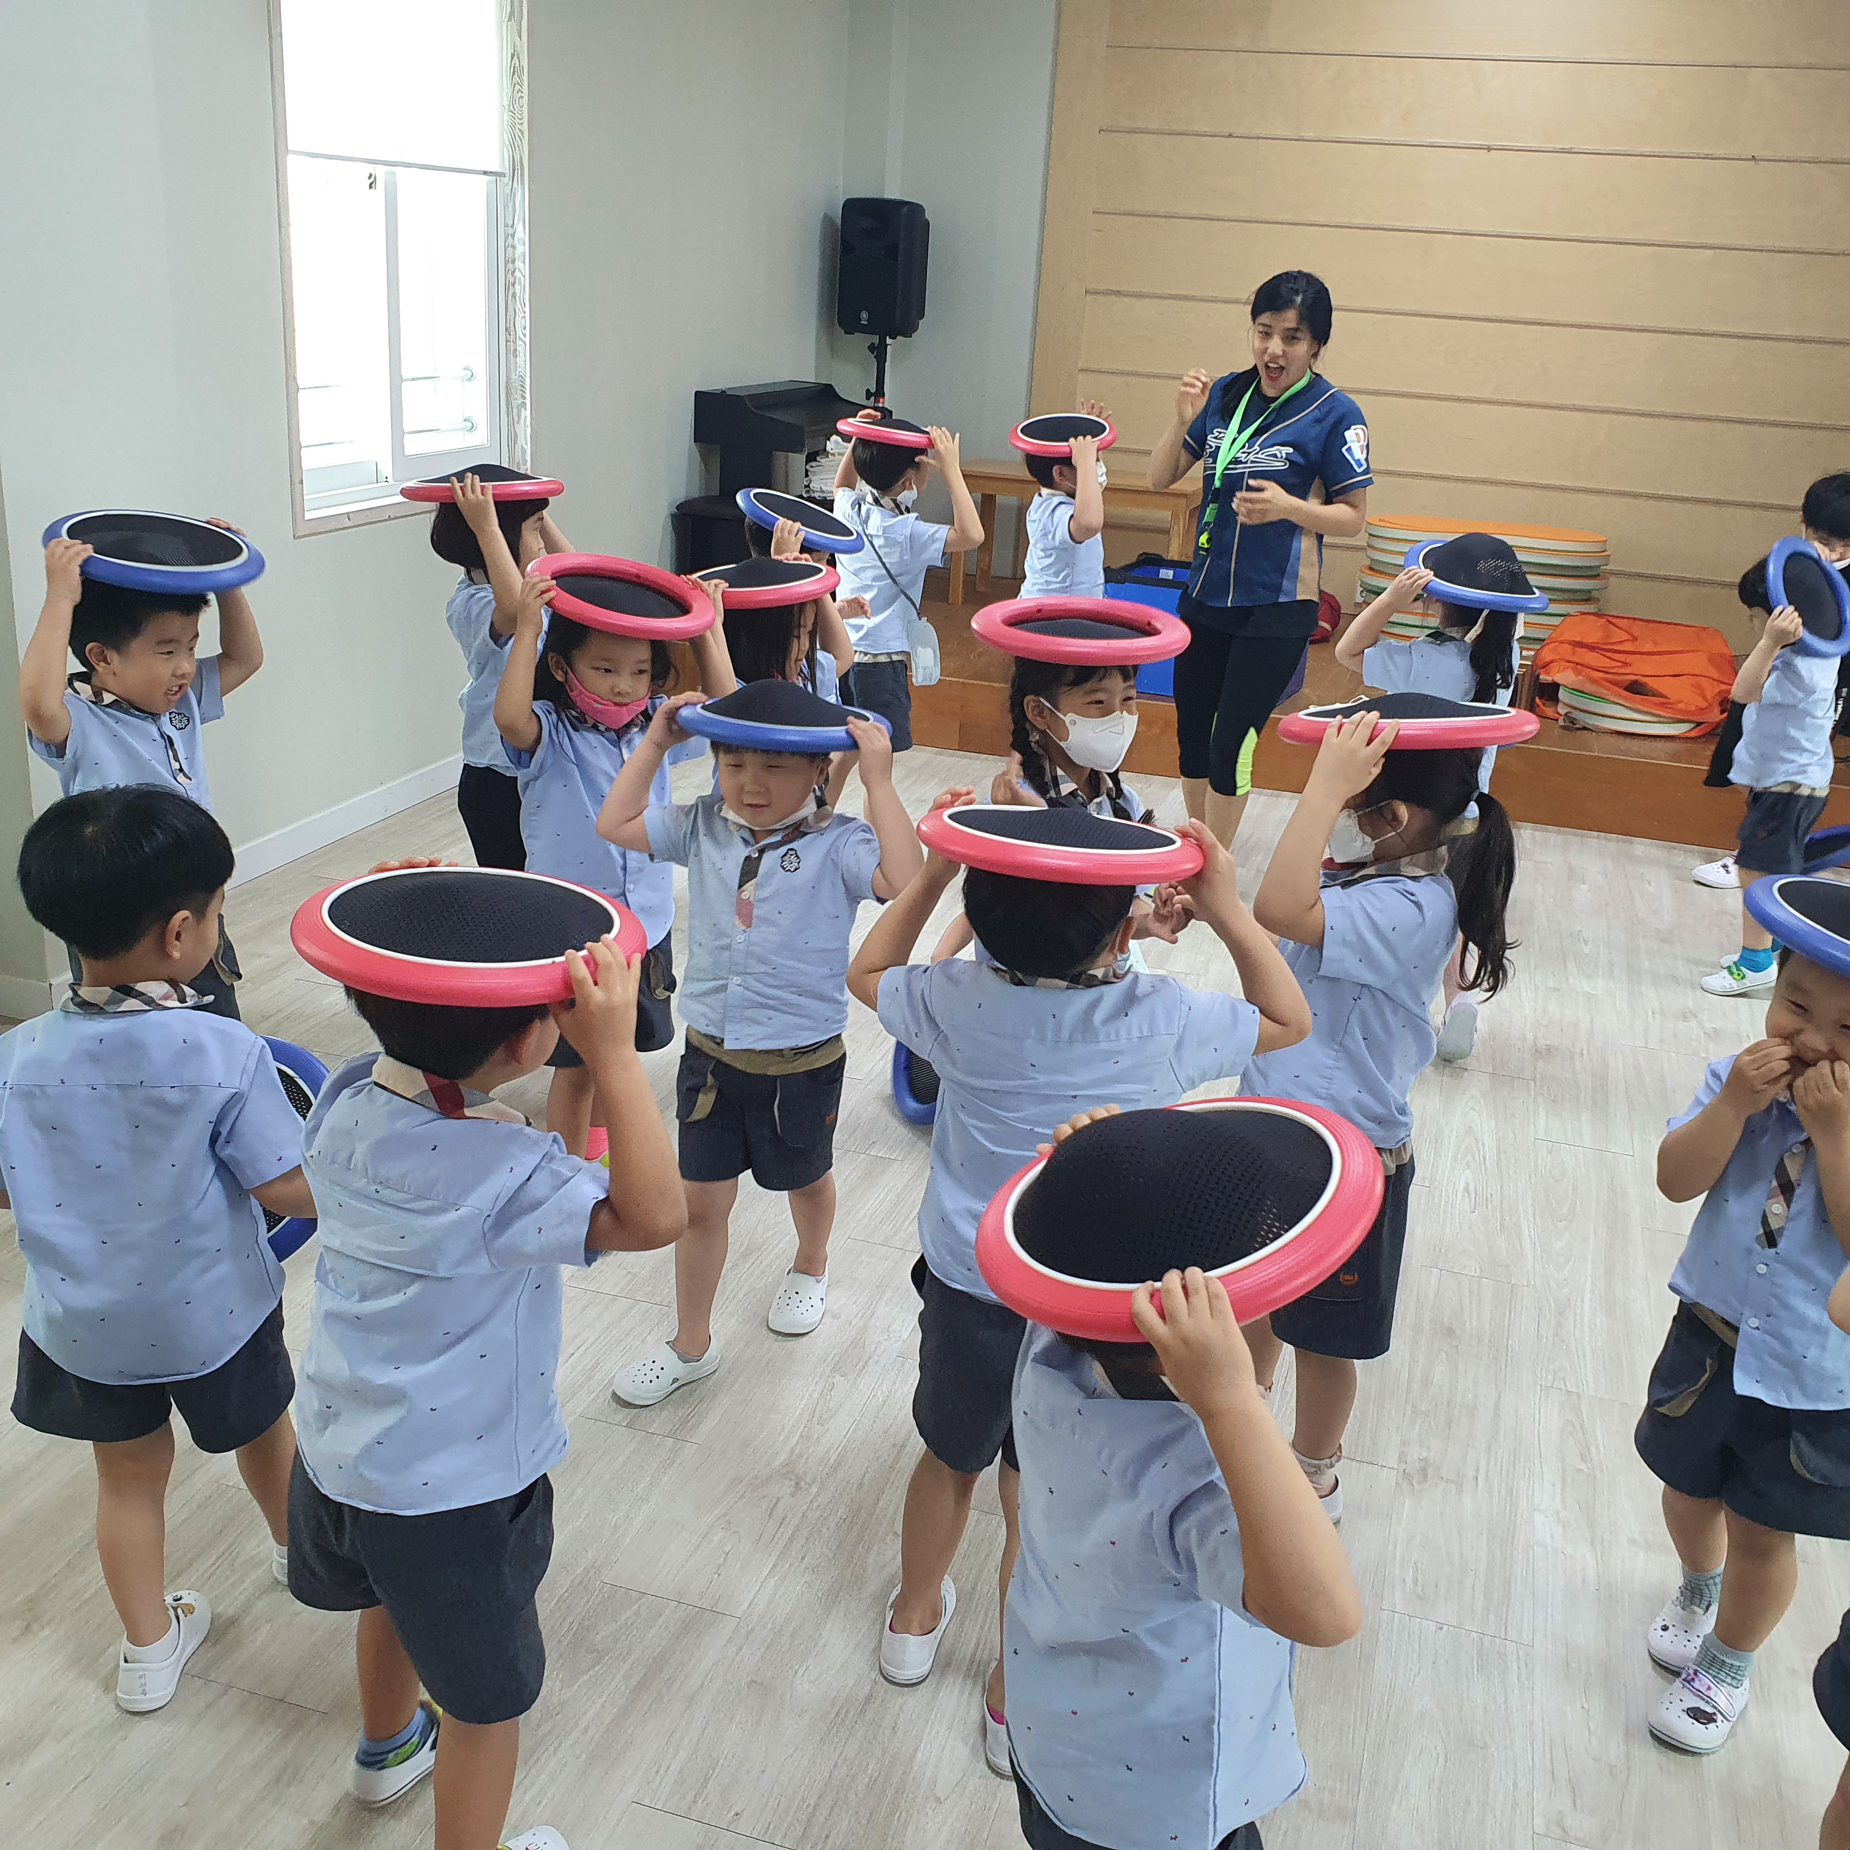
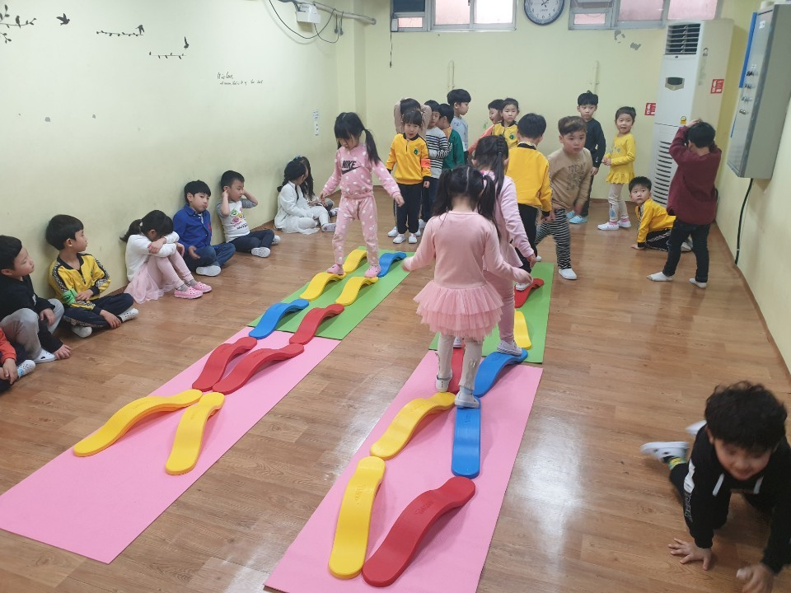
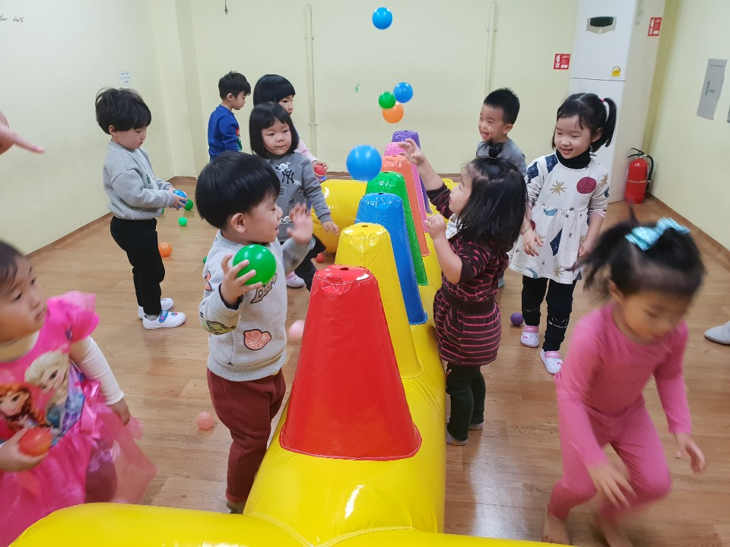
놀땐플러스
7월
학습
목표
다양한 교구를 통해 표현 놀이를 배우고 협동을 배운다
이달의
율동
영아 :신나는캠프,삐뚤빼뚤
유아 : LOVE LOVE,케로로
 | 교구 | 신체능력 | 수업내용
 |  |  | 영아 | 유아
1주 |  |  | 두팔벌려 지나가기 장애물 지나가기 | 친구와 함께 지나가기 미션 임파서블
 |  |  | 가위바위보 지나가기 나는야 스파이더맨
2주 |  |  | 바람 불기 볼풍공 올려놓기 | 볼풀공 올려놓기
 |  |  | 천날리기 공중 볼풍공 맞추기
3주 |  |  | 보드 건너뛰기 뒤뚱뒤뚱 나는야 오리 | 보드 위에서 움직이기 한발로 서보기
 |  |  | 웨이드 보드 중심잡기 오르락 내리락 보드 평균대
4주 |  |  | 디스크 운전하기 다스크 도형 놀이 | 디스크 중심잡기 디스크 굴리기
 |  |  | 디스크 공 튕기기 디스크 공 옮기기
5주 |  |  | 발바닥 손바닥 치기 한발 중심잡기 | 발바닥 달리기 아리송 달리기
 |  |  | 핸풋보드 미션
균형감각
집중력
용기
밸런스블록
협동심
상호작용
순발력
플로팅볼
집중력
순발력
유연성
웨이브보드
유연성
민첩성
오고디스크
응용력
유연성
민첩성
핸풋보드
에듀디스크
응용력

